Slide 1
Open Quantum Safe 프로젝트 동향 및 벤치마크
김현준, 서화정

Slide 2
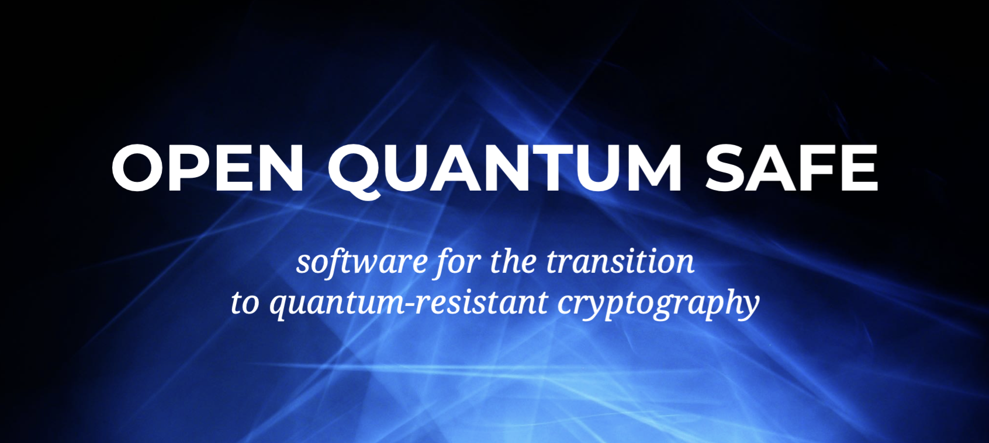
Open Quantum Safe
Quantum-resistant cryptography의 전환을 지원하는 것을 목표로 하는 오픈 소스 프로젝트
OQS 프로젝트는 2014년 Michele Mosca와 Douglas Stsebila가 시작
2024년 1월 23일 OQS 프로젝트는 Linux Foundation에 합류
OQS 프로젝트는 글로벌 기술 커뮤니티와의 협력을 강화하고, 양자 내성 암호화 기술의 연구, 개발 및 표준화 작업을 가속화 중

Slide 3
라이브러리, 프로토콜 지원
OQS는 두 가지 주요 작업
양자 저항성 암호화 알고리즘을 위한 오픈 소스 C 라이브러리인 liboqs
OpenSSL 라이브러리를 포함하여 프로토콜에 대한 프로토타입 통합
PQC 알고리즘: liboqs 라이브러리를 통해 PQC 키 캡슐화 메커니즘(KEM) 및 디지털 서명 알고리즘 지원
TLS (전송 계층 보안): OpenSSL PQC알고리즘을 통합하여 TLS 1.2 및 TLS 1.3에서 하이브리드 및 완전 양자 안전 키 교환과 인증을 지원
SSH (보안 셸): OpenSSH를 수정하여 PQC 지원
X.509 인증서: OpenSSL 및 oqsprovider를 사용하여 하이브리드 및 Post Quantum key로 X.509 인증서를 생성 지원
CMS와 S/MIME: 포스트 퀀텀 및 하이브리드 디지털 서명을 사용하여 S/MIME 및 CMS 서명 작업을 수행 지원

Slide 4
liboqs
liboqs 라이브러리:
PQC 캡슐화 메커니즘(KEM) 및 디지털 서명 알고리즘 포함
플랫폼 지원: liboqs는 다중 플랫폼을 지원하며, Linux, macOS, Windows 및 x86_64, ARM
언어 래퍼: Python, C++, Go, .NET용 래퍼가 제공되어 다양한 프로그래밍 환경에서 사용가능

Slide 5
liboqs 지원 알고리즘
KEM (Key encapsulation mechanisms)
BIKE, Classic McEliece, FrodoKEM, HQC, Kyber, ML-KEM,NTRU-Prime
SIG (Signature schemes)
CRYSTALS-Dilithium, Falcon, ML-DSA, SPHINCS+-SHA2, SPHINCS+-SHAKE, XMSS, LMS
NIST 표준 초안을 구현 포함 ML-KEM (Module-Lattice-based Key-Encapsulation Mechanism) ML-DSA (Module-Lattice-based Digital Signature Algorithm)

Slide 6
OQS-OpenSSL provider
OpenSSL3
OpenSSL 1.1.1에 대한 지원이 2023년 9월에 중단
프로바이더(Provider) 개념을 도입하여 모듈화된 아키텍처를 제공
기존 OpenSSL 1.1.1보다 깔끔한 알고리즘의 확장을 제공
OQS가 지원하는 모든 양자 안전 알고리즘과 하이브리드(클래식/Quantum safe) 변형을 OpenSSLv3에서 쉽게 사용할 수 있도록 지원

Slide 7
벤치마킹
OQS의 사이트에서는 벤치마크 결과를 제공
KEM, 서명 알고리즘의 런타임, 메모리사용량, 그리고 OpenSSL에서의 성능과 TLS 핸드쉐이크 성능
현재 유지되지 않으며 최신 상태의 측정을 제공하지 않음
ML-KEM, ML-DSA 알고리즘은 포함 X
TLS 핸드셰이크 성능은 PQC 알고리즘중 kyber만 측정
OpenSSL 상에서의 성능과 TLS 핸드쉐이크 성능 중점 살펴봄

Slide 8
환경
측정 대상
Intel NUC(Intel i5-8259U, x86_64),
맥북 에어(m1),
라즈베리파이5 (ARM Cortex-A76, aarch64)
OQS-Provider 사용 OpenSSL에서의 성능과 TLS 핸드쉐이크 성능을 측정 및 비교
openssl speed 사용한 애플리케이션 수준의 성능 테스트
openssl s_time 기본 네트워크 수준의 원시 핸드셰이크 성능 테스트

Slide 9
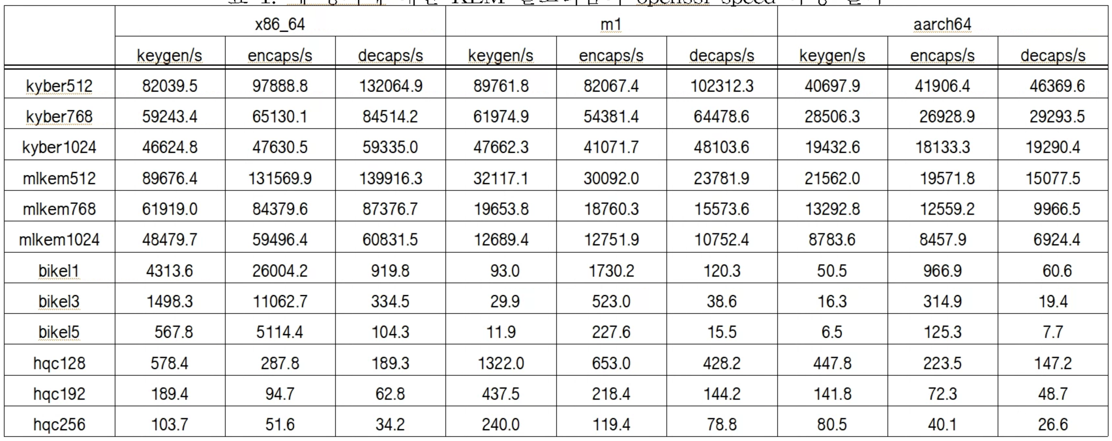
KEM 알고리즘 openssl speed 결과

Slide 10
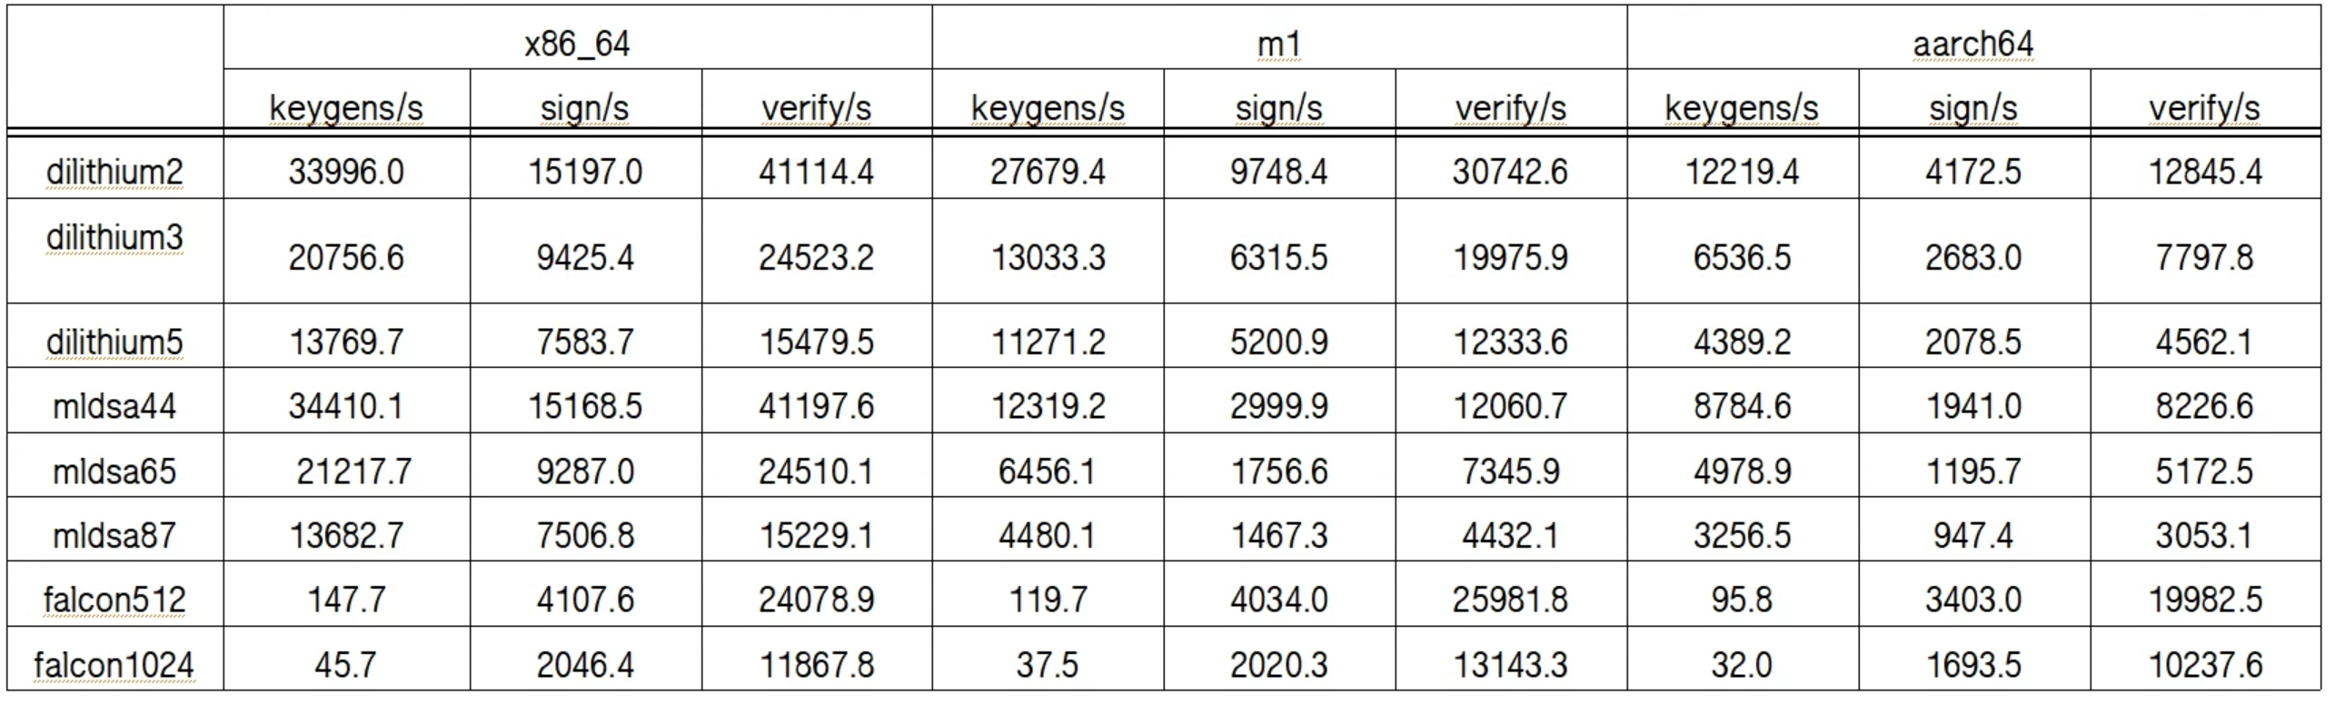
서명 알고리즘의 openssl speed 결과

Slide 11
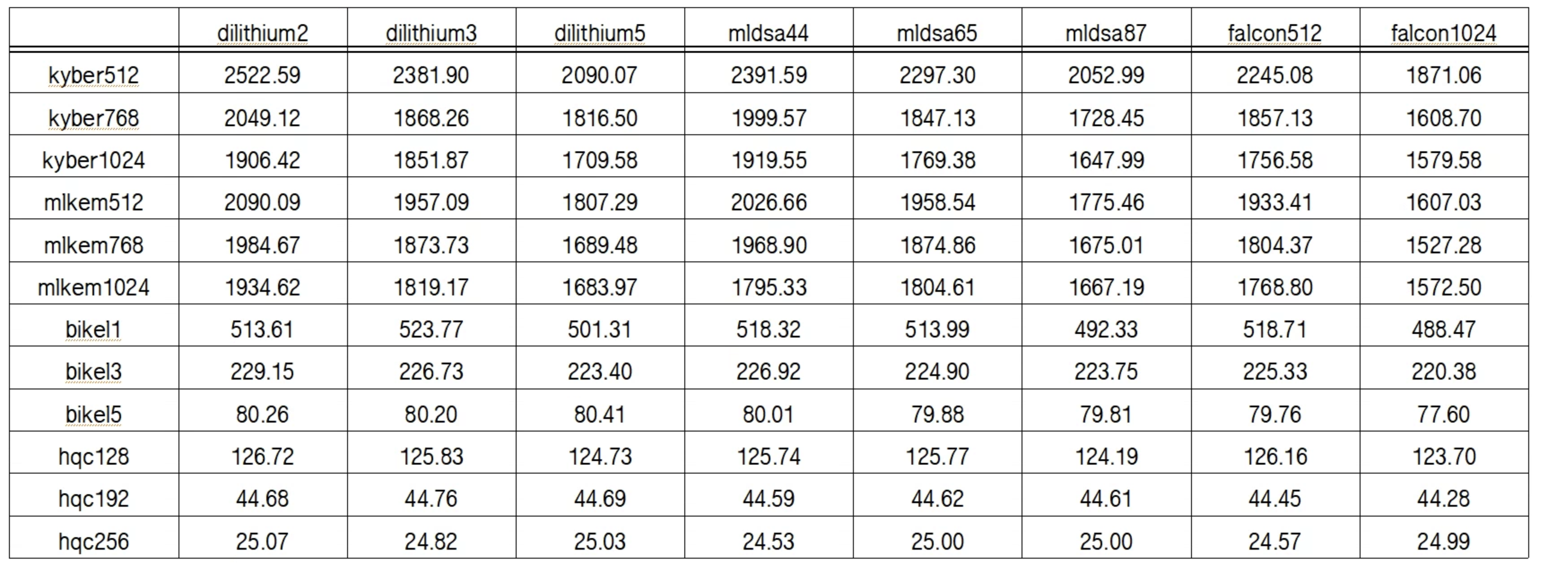
Intel NUC(Intel i5-8259U, x86_64) openssl s_time 결과

Slide 12
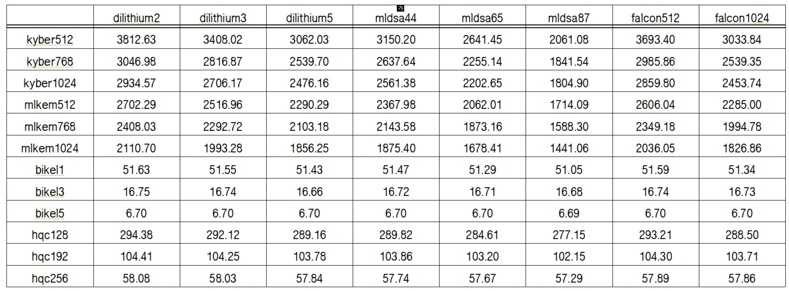
맥북 에어(m1) openssl s_time 결과

Slide 13
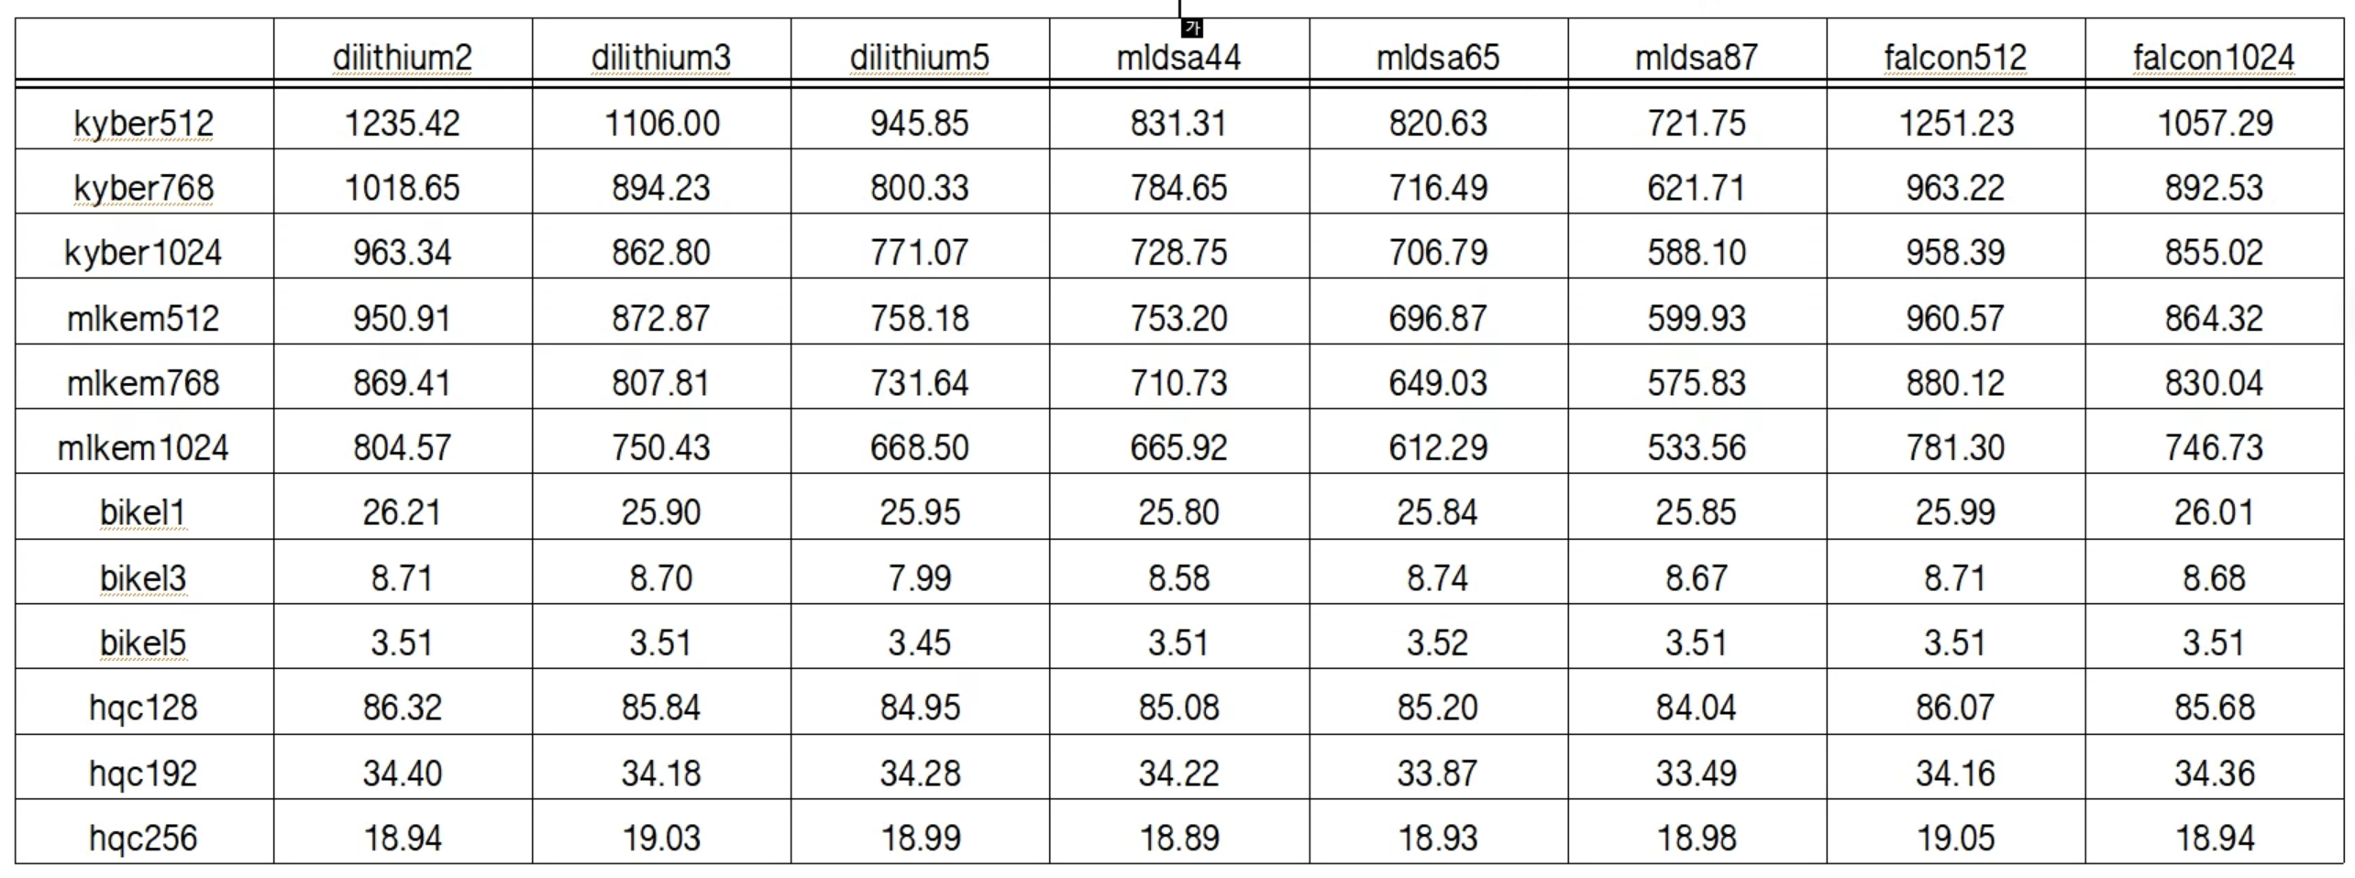
라즈베리파이5 (ARM Cortex-A76) openssl s_time결과

Slide 14
결론
Open Quantum Safe 프로젝트의 최신 업데이트의 확인
x86_64, m1과 aarch64의 다양한 환경에서 벤치마크 결과를 측정하고 분석
x86_64과 M1 환경에서는 Dilithium과 kyber의 조합이 높은 성능을 보였으며 aarch64에서는 Falcon과 kyber의 조합이 높은 성능을 보임.
이러한 차이는 x86_64에서의 최적화 보다 다른 환경에서의 최적화가 덜 되어있음으로 보임.
업데이트 된 mlkem와 mldsa의 경우 기존 3라운드의 알고리즘보다 비교적 낮은 성능을 보이나 다른 PQC알고리즘 보다 높은 성능을 보임
현재 양자 컴퓨터의 등장을 대비하여 PQC의 최신 업데이트가 활발하게 진행 중
OQS 프로젝트의 결과가 적절한 환경에 따른 알고리즘 선택을 위해 큰 도움이 될 것

